Slide 1
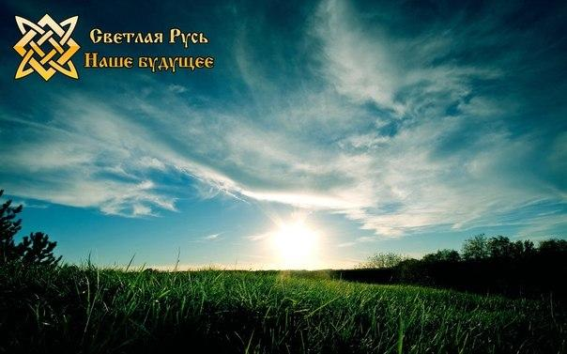
Верования восточных
славян

Slide 3
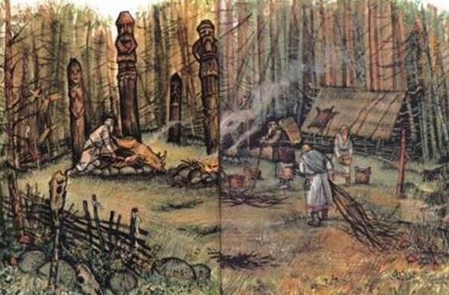

Slide 4
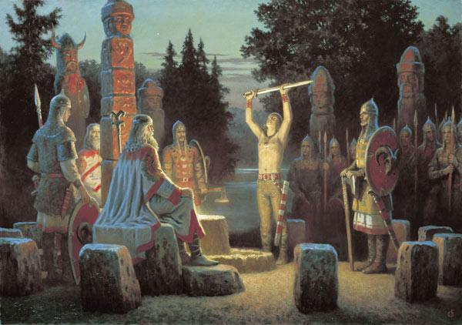

Slide 6
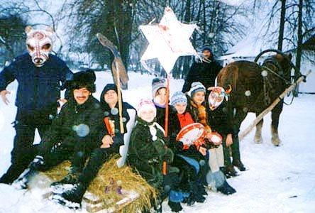
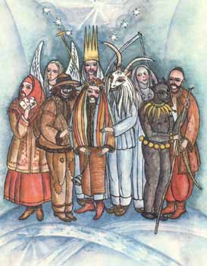
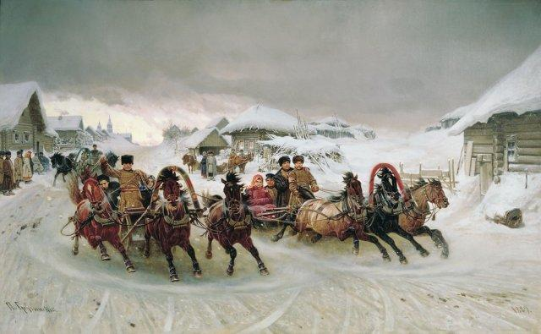
Религиозные праздники
Коляды - существенный обряд праздника состоит в хождении славить (божество) и сбирать подаяние;

Slide 7
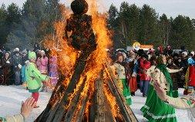
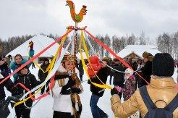
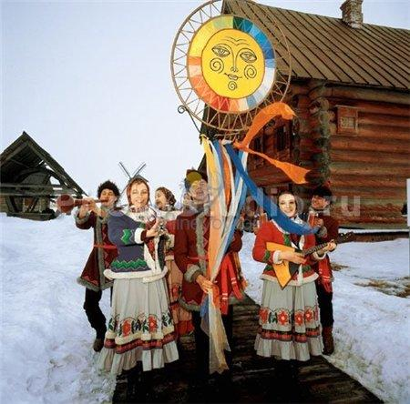
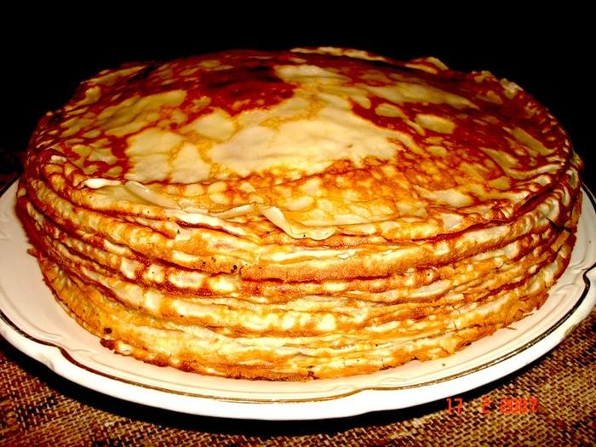
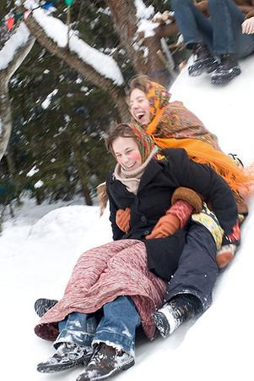
Масленица - языческий весенний праздник. Встреча весны и проводы зимы

Slide 8
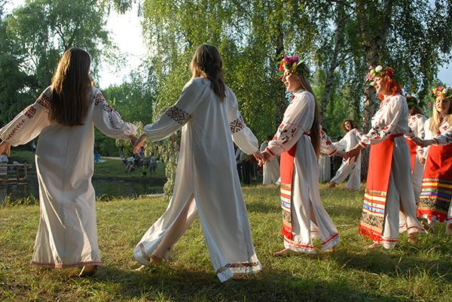
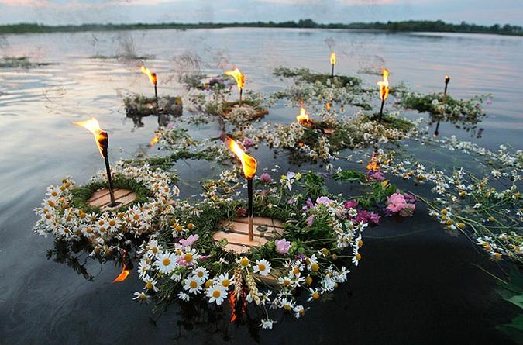
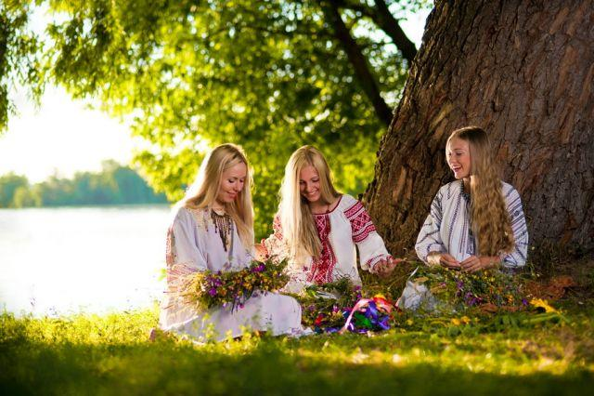
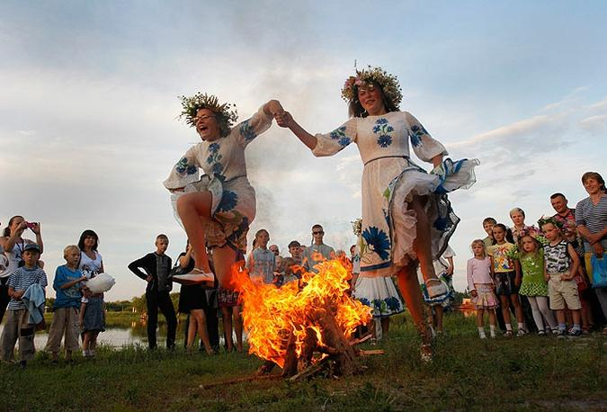
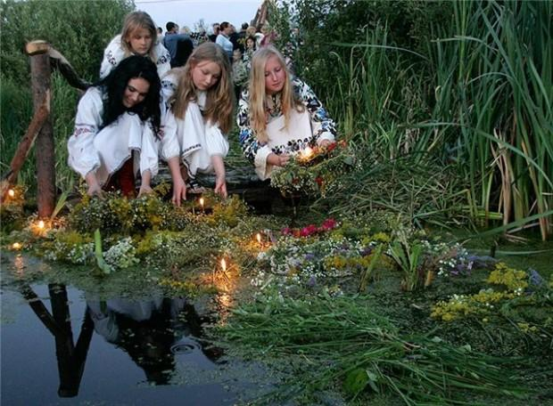
23 июня - Ивана Купалы - он относился к трем стихийным божествам - обоим Сварожичам, солнцу и огню, и воде. Солнце, дающее силу растениям, особенно дает ее, когда само достигает высшей силы; это верование должно было повести к обычаю собирать травы в летний праздник солнца и приписывать им чудодейственную силу.

